Slide 1



Concepto e Impactos Iniciales de Laboratorios Remotos para Cursos Avanzados de Física en
LA-CoNGA physics
López Rodríguez, José Antonio¹, Sarmiento-Cano, Christian² y Nuñez, Luis A³. , en nombre de LA-CoNGA physics
*Proyecto: Latin-american Alliance for Capacity buildiNG in Advanced physics, 610456-EPP-1-2019-1-FR-EPPKA2-CBHE-JP, financiado por el programa Erasmus+
¹ Universidad Central de Venezuela; código ORCID: 0000-0003-3613-3406. Contacto: jose.lopez@ucv.ve
² Universidad Industrial de Santander; código ORCID:0000-0002-4977-4184. Contacto: christian.sarmiento@correo.uis.edu.co
³ Universidad Industrial de Santander; código ORCID: 0000-0003-4575-5899. Contacto: lnunez@uis.edu.co
08 de septiembre de 2023

Slide 2

LA-CoNGA-physics: Latin American alliance for Capacity buildiNG in Advanced physics.
LA-CoNGA physics es un proyecto de Capacity Building financiado por Erasmus+ Programme Capacity-Building projects in the field of Higher Education (E+CBHE).
Duración: 4 años.
Fecha de inicio: Enero 2020

Slide 3
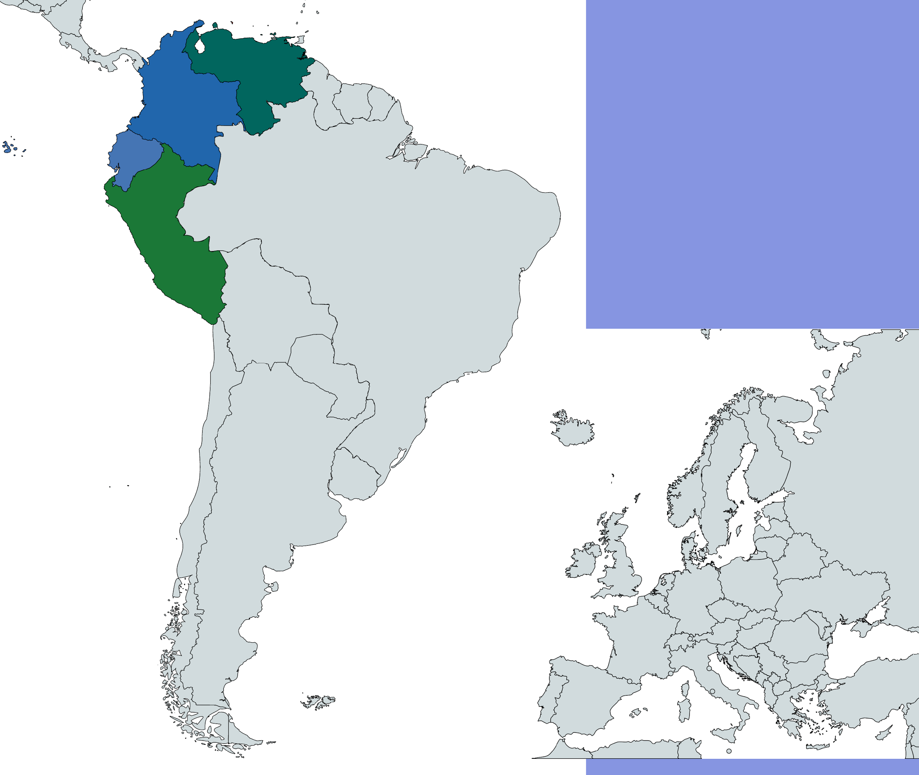
Nuestra misión es crear una Comunidad Latinoamericana y Europea de Investigación y Aprendizaje de Física Avanzada para desarrollar capacidades, apoyando la modernización del sistema de educación superior y promoviendo valores de colaboración, educación e investigación abierta en universidades y organismos de investigación de Colombia, Ecuador, Perú y Venezuela.

Slide 4
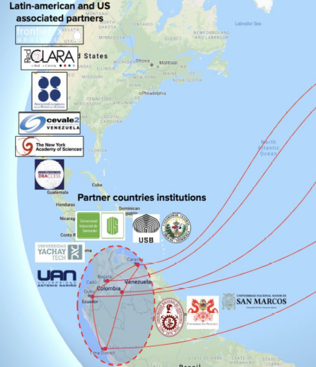
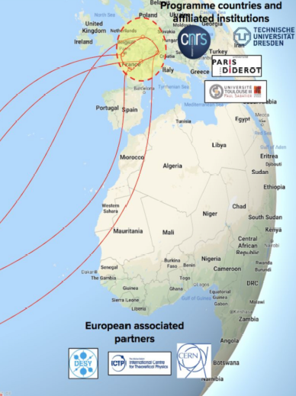
LA-CoNGA somos: Universidades socias LA
Colombia:
Universidad Antonio Nariño (UAN)
Universidad Industrial de Santander (UIS) (coordinadora LA).
Ecuador:
Universidad San Francisco de Quito (USFQ).
Universidad Yachay Tech (UYT).
Perú:
Universidad Nacional de Ingeniería (UNI).
Universidad Nacional Mayor de San Marcos (UNMSM).
Venezuela:
Universidad Central de Venezuela (UCV).
Universidad Simón Bolívar (USB).
LA-CoNGA somos: Universidades socias UE
Alemania:
Technische Universitat Dresden (TUD).
Francia:
Universitè de Paris (UdP) (líder)
Universitè Touluse III Paul Sabatier (UPS)

Slide 5
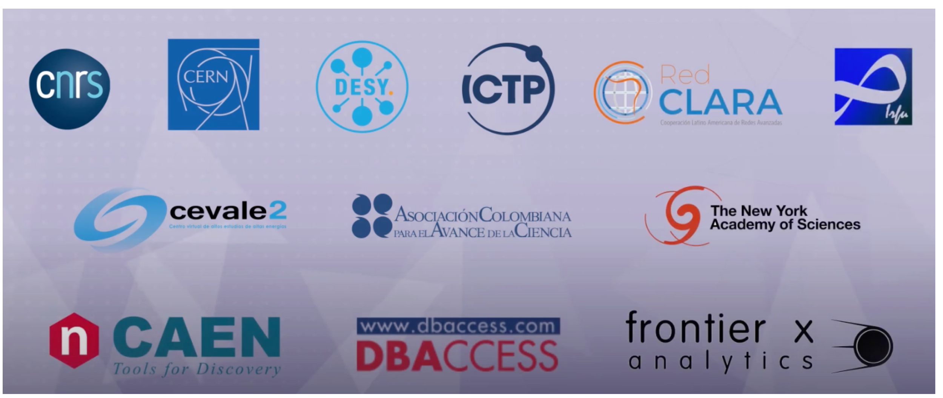
LA-CoNGA somos: Socios Científicos e Industriales

Slide 6
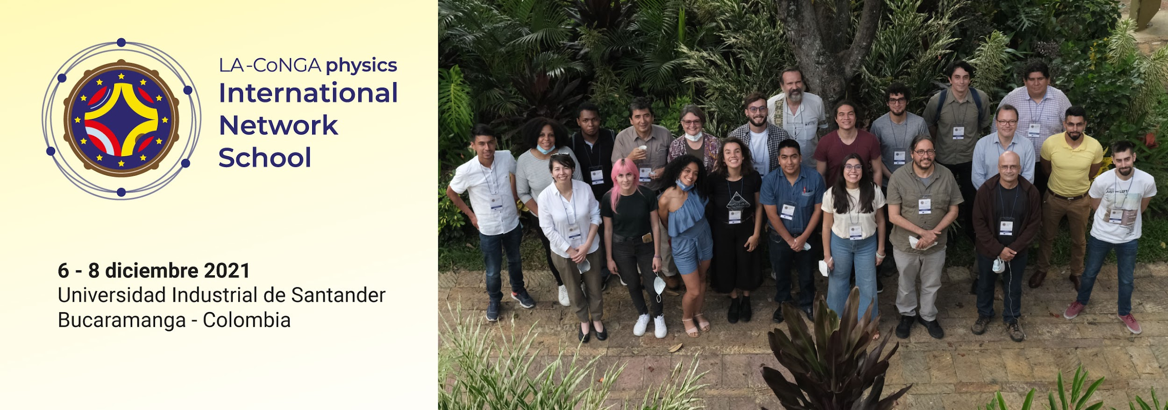
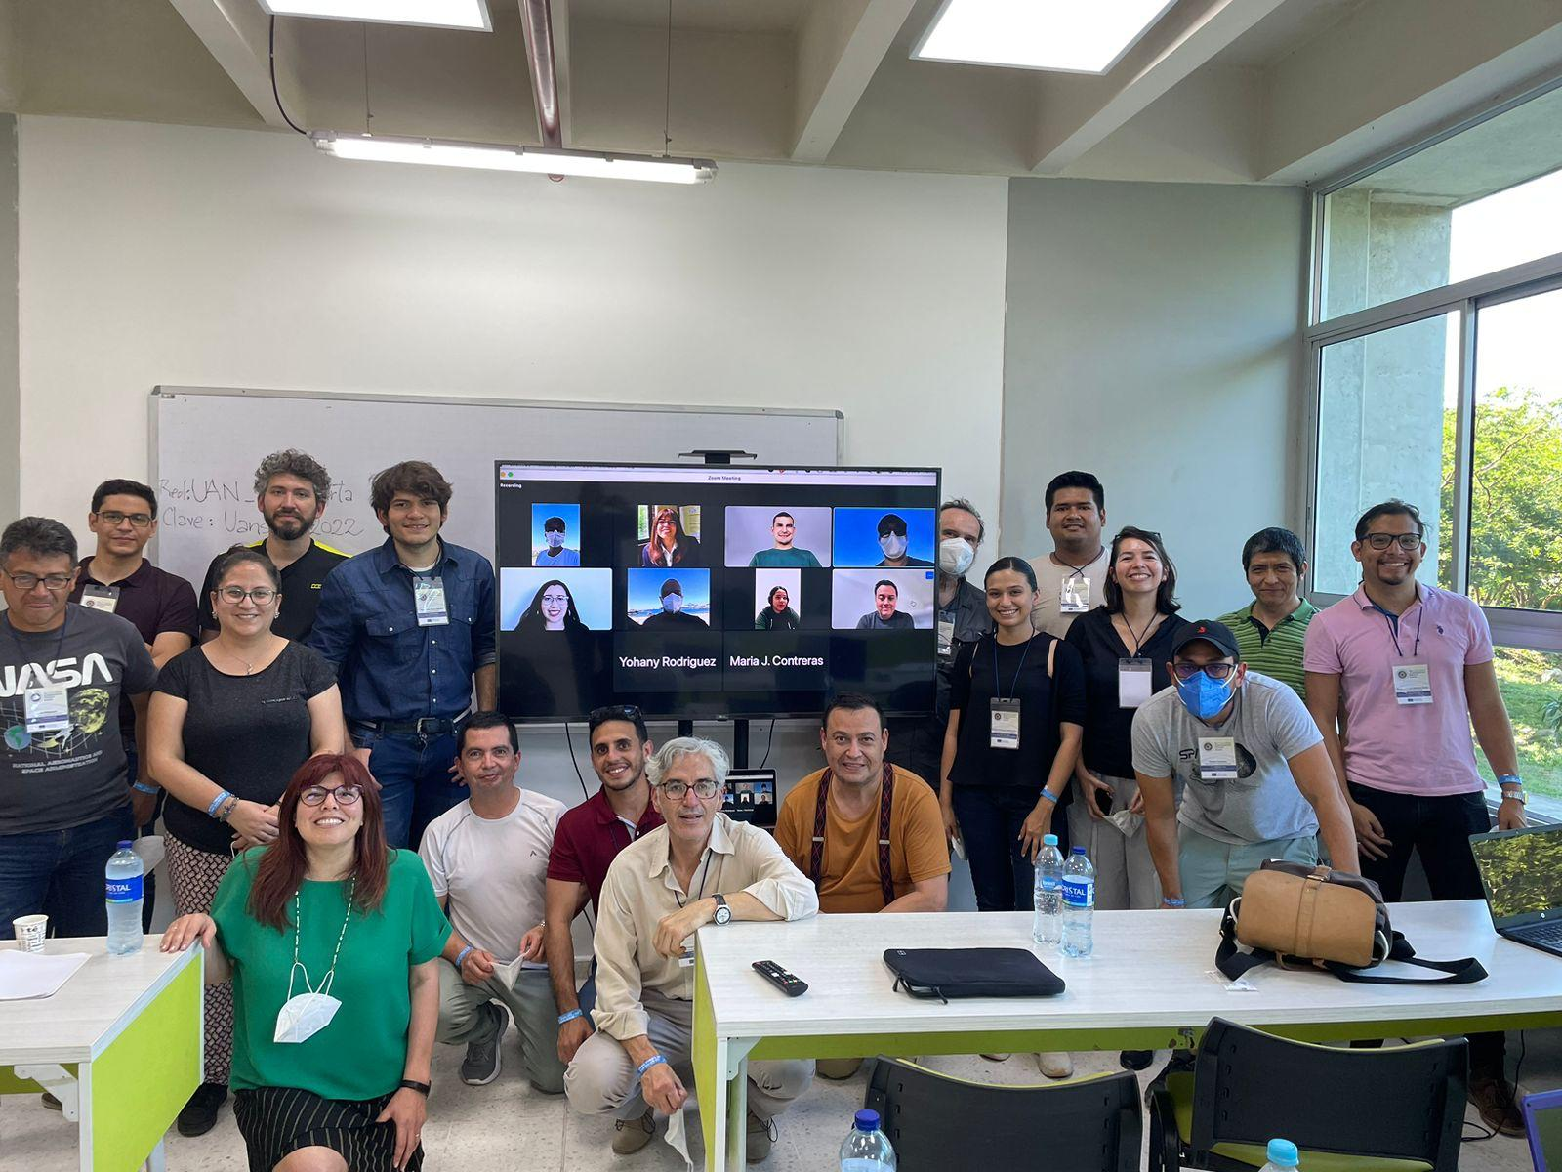
Reunión 2021
Reunión 2022

Slide 7
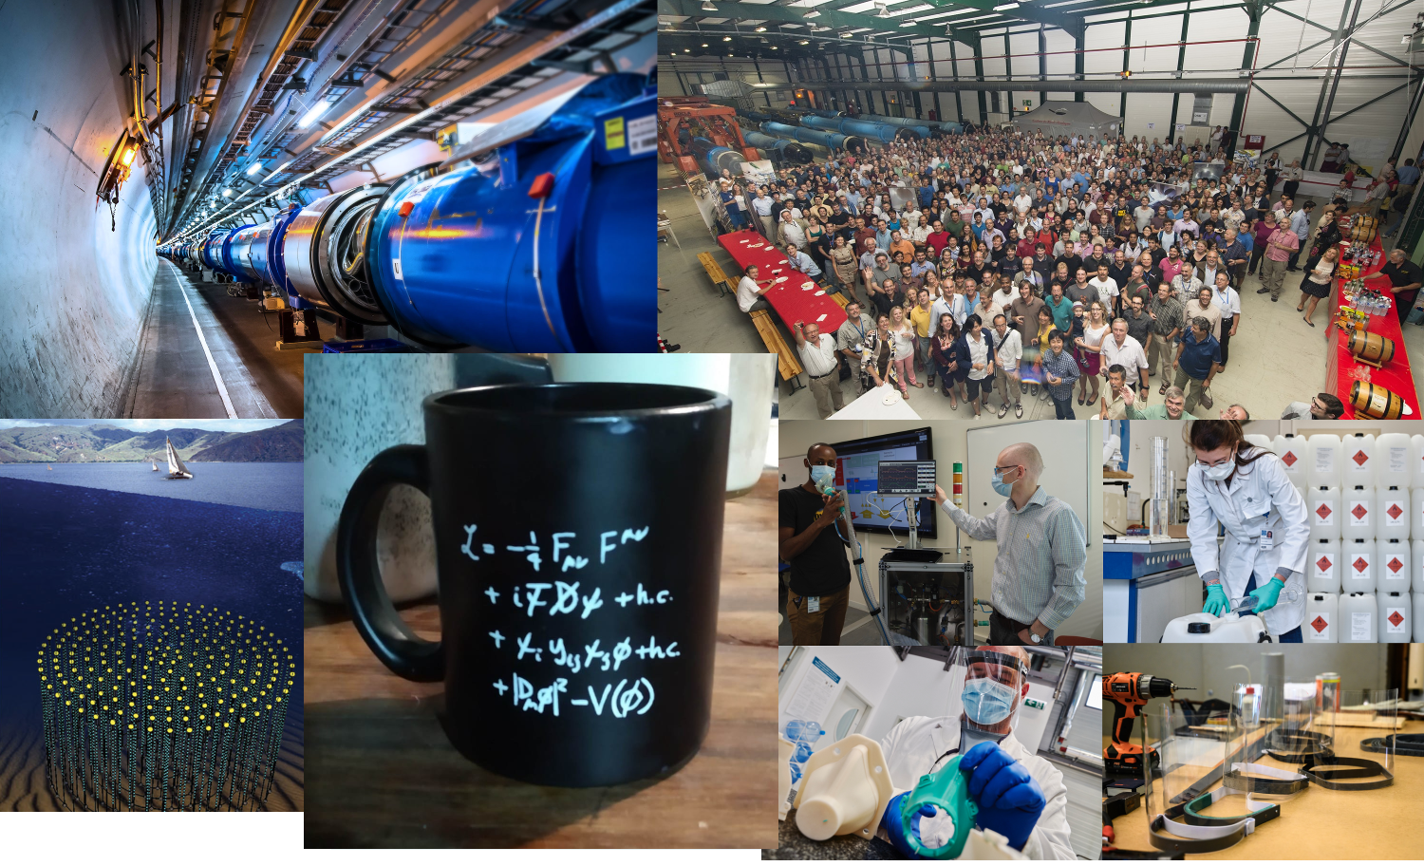
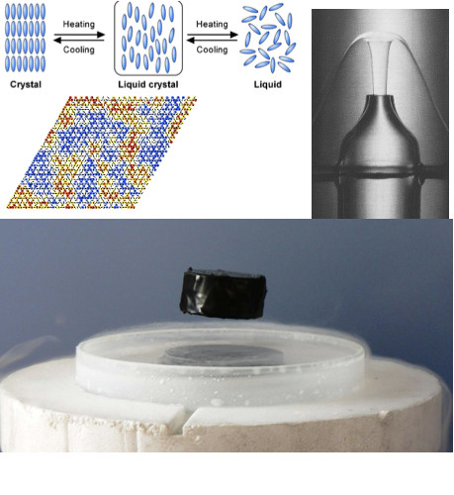
¿Qué queremos en LA-CoNGA?
LA-CoNGA physics desarrolla un programa de especialización en Física avanzada
Este programa se inserta como especialización en las maestrías de Física de los socios de LA (8 universidades)
Está inspirado en los protocolos de Bolonia (60 ECTS)
Se basa sobre tres pilares
Ciencia (Física de Altas Energías o Sistemas Complejos)
Datos
Instrumentación

Slide 8
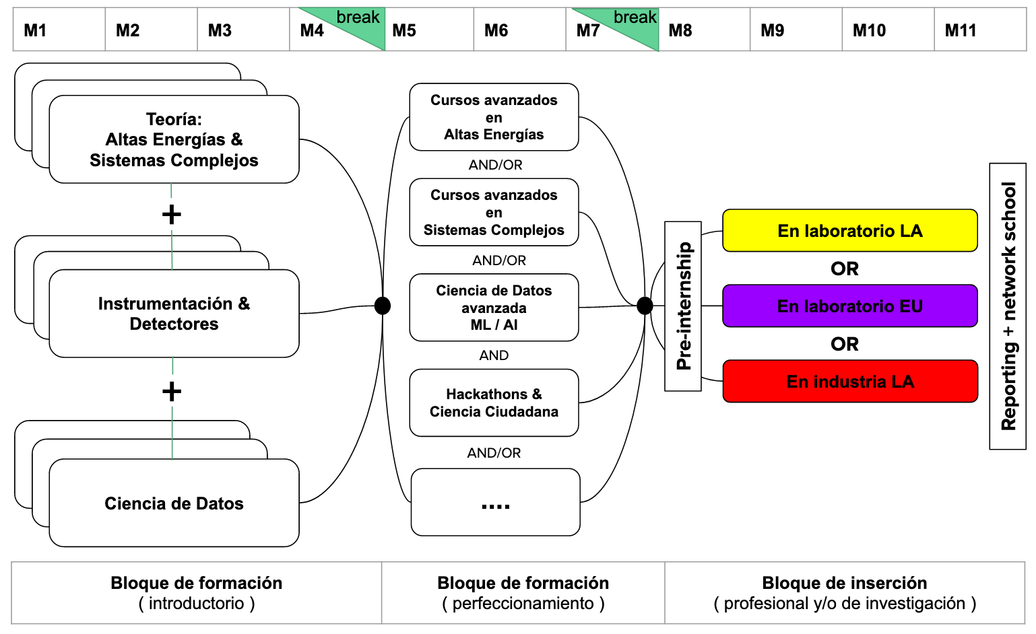

Slide 9
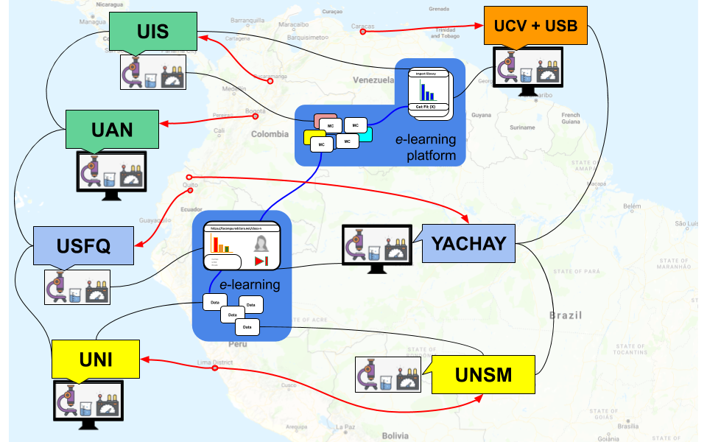
LA-CoNGA: Plataforma y Método Propuesto
Plataforma de e-learning integrada
Acceso remoto a una red de laboratorios interconectados
Recursos docentes
Repositorios de datos e información
Recursos de comunicación
Computación en la nube
Currículo
Distribuido en bloques pequeños
Orientado a la aplicación inmediata de las competencias adquiridas
Buenas prácticas
Trabajo en colaboración científica
Reproducibilidad científica
Programa de movilidad en LA y UE
Socios Académicos y Científicos
Socios Industriales

Slide 10
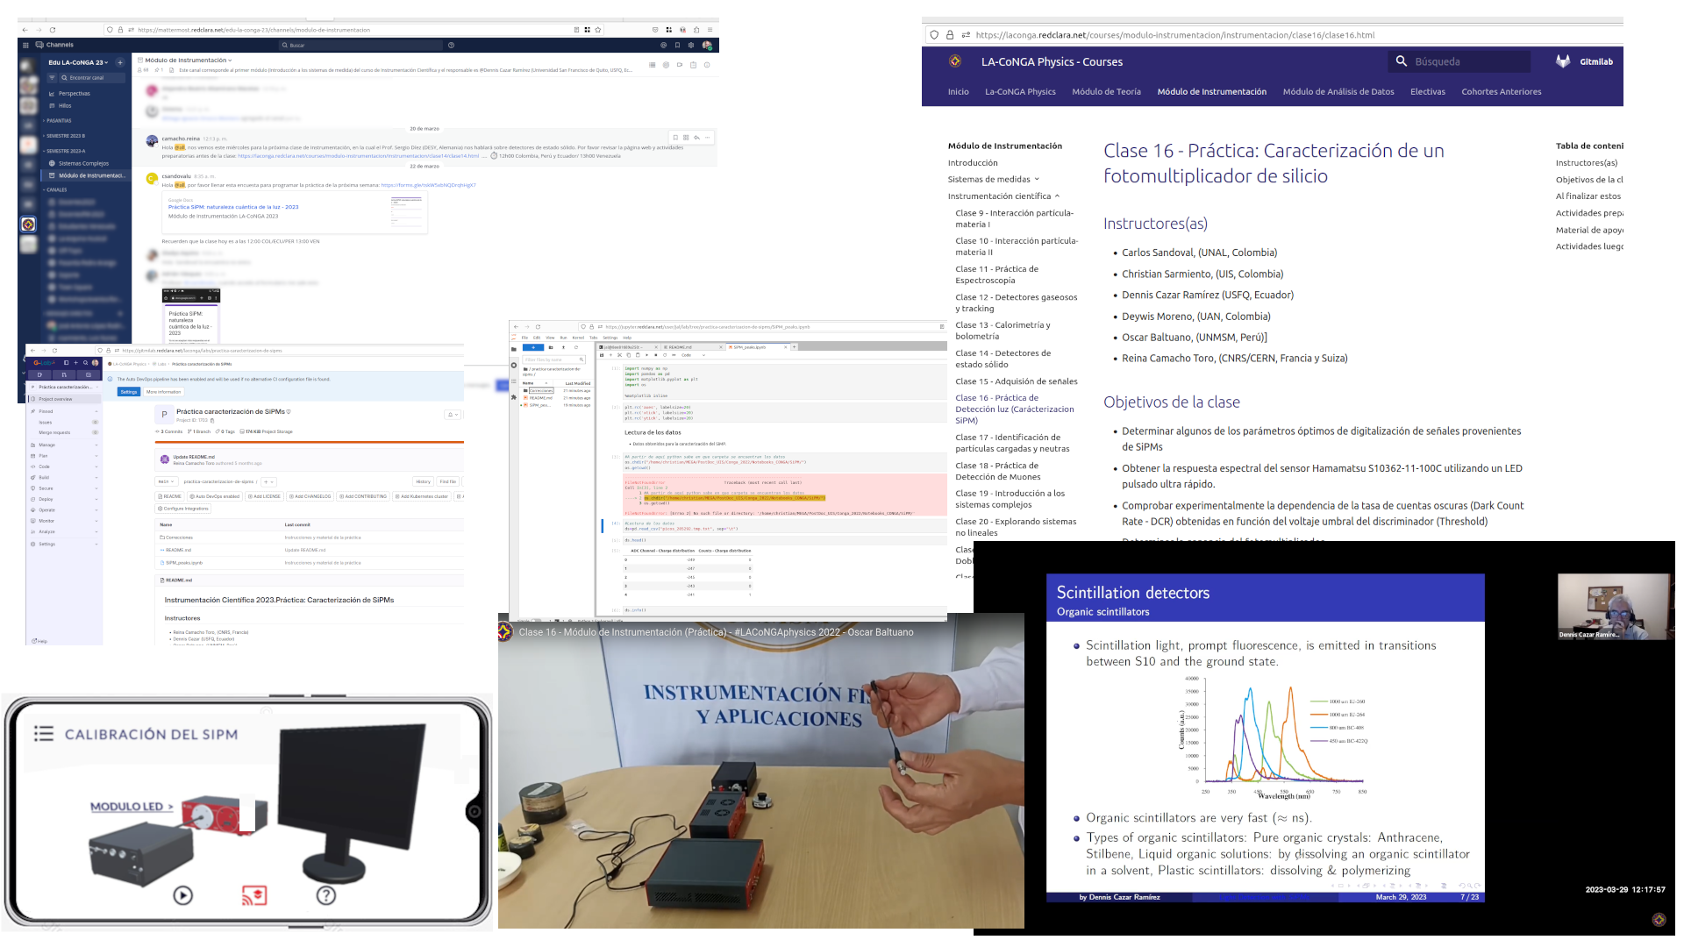
¿Por qué un laboratorio remoto?
Reducir riesgos
Pandemias.
Uso de materiales peligrosos.
Una pieza más en educación remota.
Reducir barreras de acceso
Geográficas.
Económicas.
Culturales.
Aumentar el uso de equipos.
Amortizar inversión.
Posibles fases de desarrollo de un laboratorio remoto
Laboratorio Virtual. Simulación. No se experimentó en LA-CoNGA physics
Acceso a Datos Reales. Descargar registros sincrónicos o un conjunto de datos. Se usó en la cohorte 2021
Control Remoto. Los estudiantes controlan efectivamente un sistema y registran las medidas. Se usa en 2022 y 2023.
Plus: Elementos robóticos a distancia. Se inicia en 2023.

Slide 11
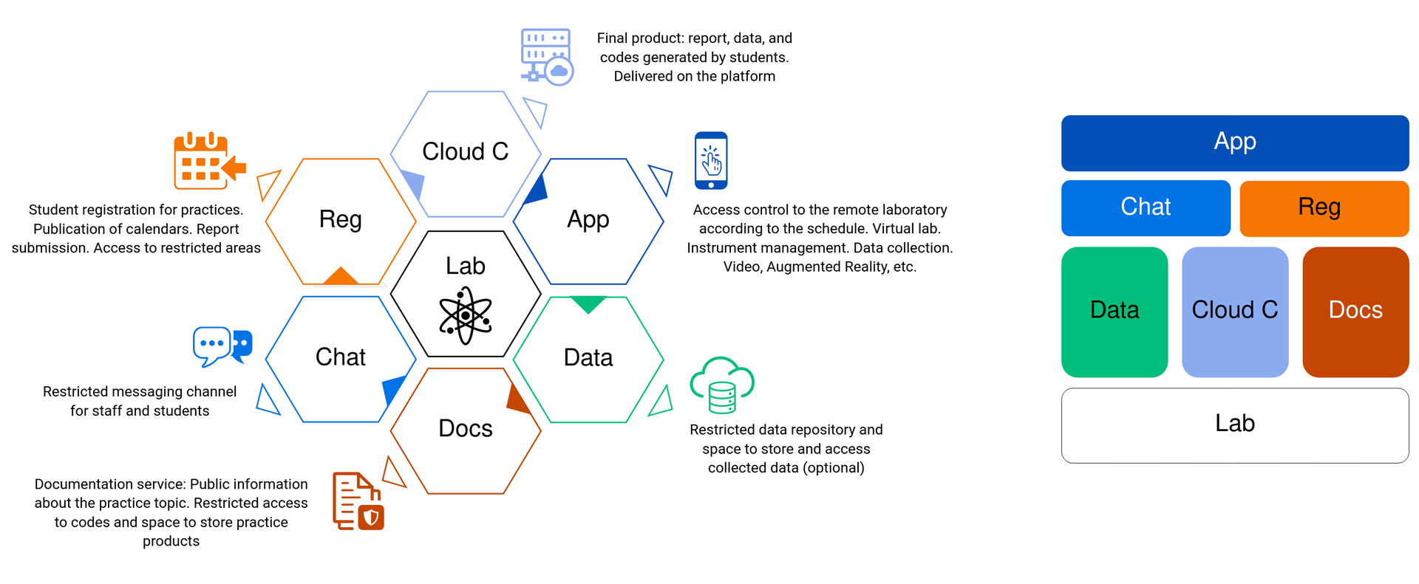
Laboratorio remoto en LA-CoNGA physics
Está organizado en tres capas.
Laboratorio Físico.
Ecosistema de Comunicación.
Contenidos
Laboratorio físico
Ubicado en espacio dedicado.
Gestionado por software de control.
Equipamiento debe ser accesible mediante una GUI de monitoreo y control.
Implica hardware I/O, ADC, etc.
Requiere internet estable en ambos extremos (recomendado > 5 Mbps, < 100 ms de latencia).
Ecosistema de Comunicación
Facilita interacción entre docentes y estudiantes.
Incluye gestión, documentación y acceso al laboratorio.
MiLab: Mensajería, repositorio, cómputo.
Contenido
Generación por personal (guías, planes).
Diseño curricular.
Generación por estudiantes (datos, informes).

Slide 12
Flujo de trabajo típico
Módulo de inscripción:
Encuestas
Módulo comunicación:
Mensajería
Materiales de apoyo:
Material web, videos
Análisis de resultados:
Cómputo en la nube
Acceso al laboratorio:
App, escritorio remoto
Reunión de clase y discusión: Clase síncrona
Publicación de resultados Repositorio git

Slide 13
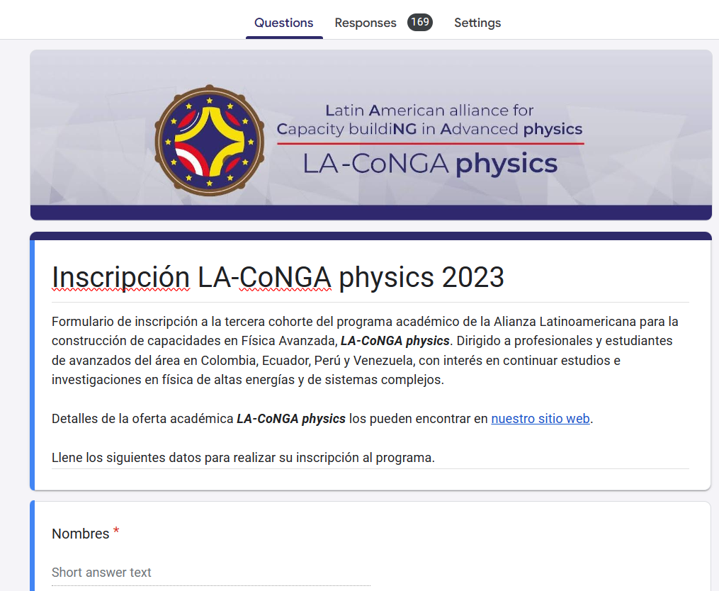
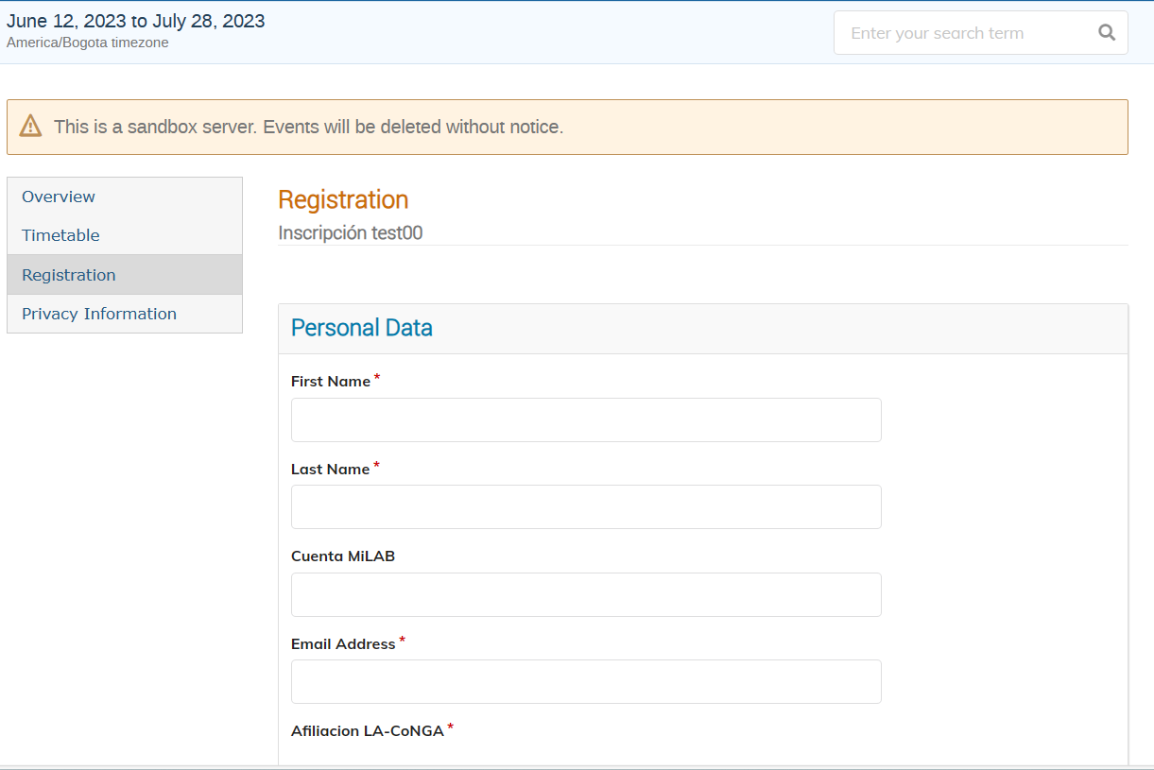
Módulo de inscripción:
Encuestas
Se organiza el grupo de estudiantes.
Usamos herramientas disponibles en línea.
Planeamos migrar a una solución auto alojada

Slide 14
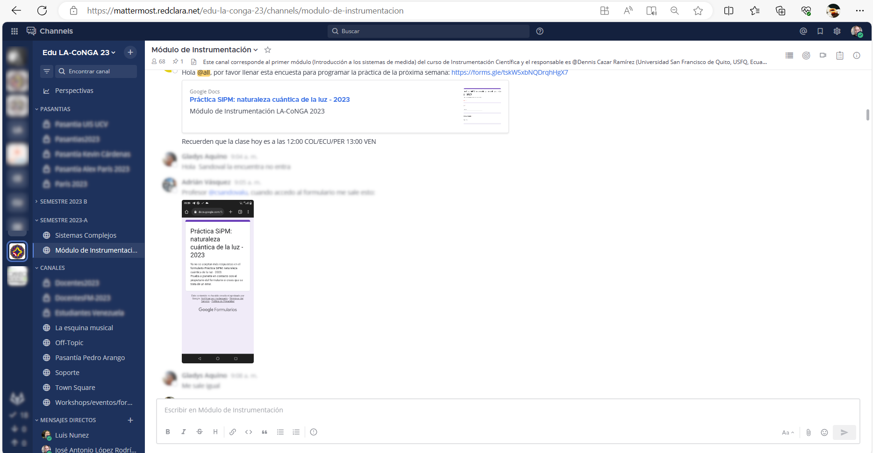
Módulo comunicación:
Mensajería
Comunicación inmediata
Adaptada a un grupo heterogéneo
Organización de grupos
Recordatorios
Foros de discusión
Solución auto alojada

Slide 15
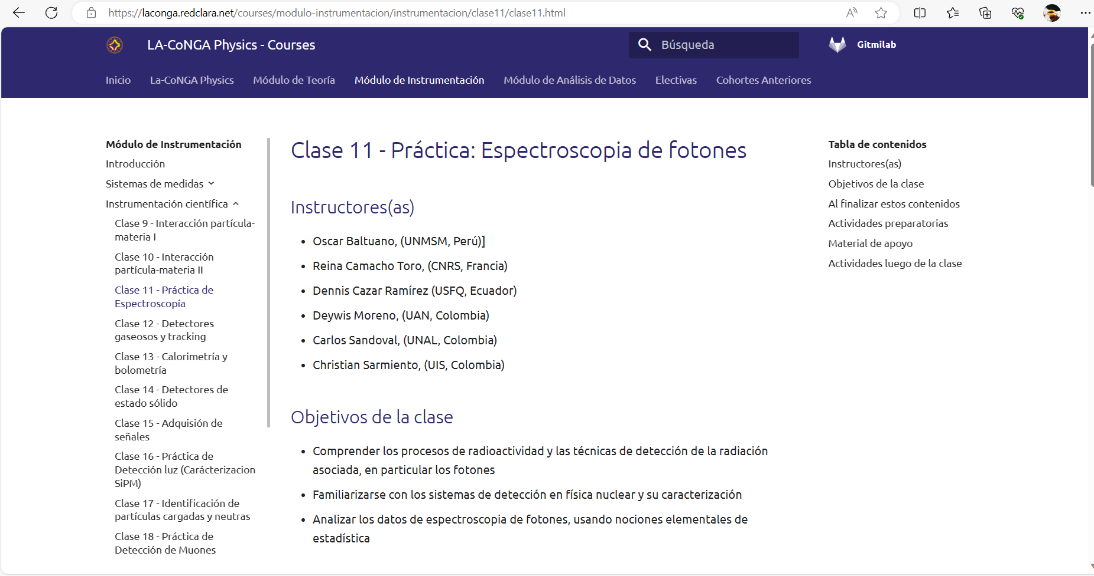
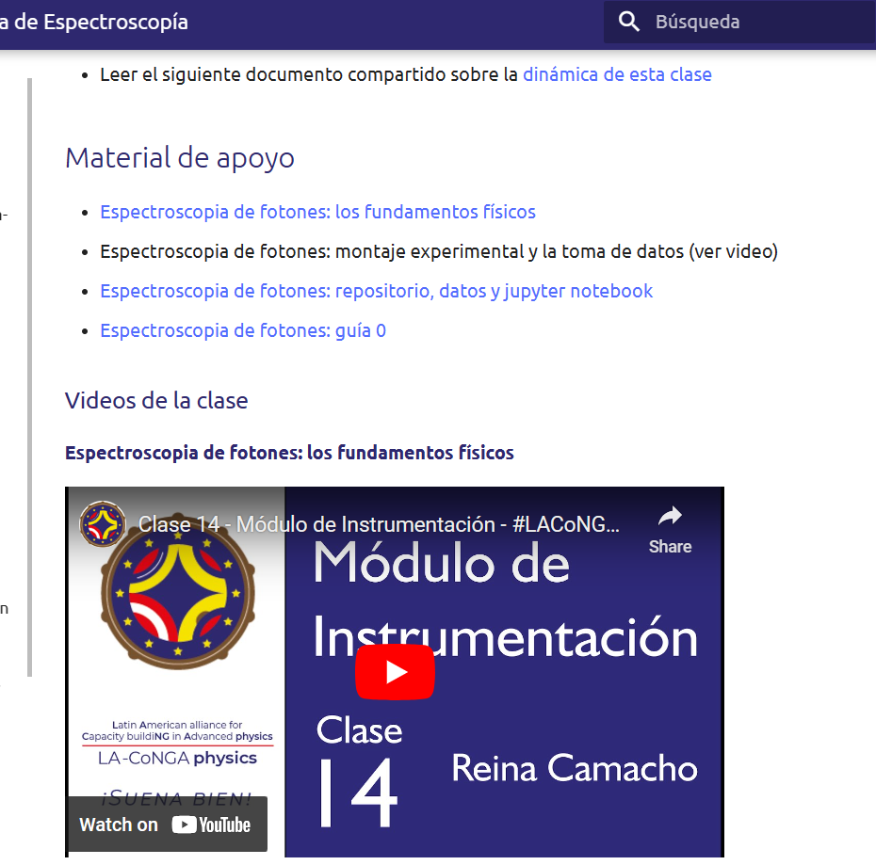
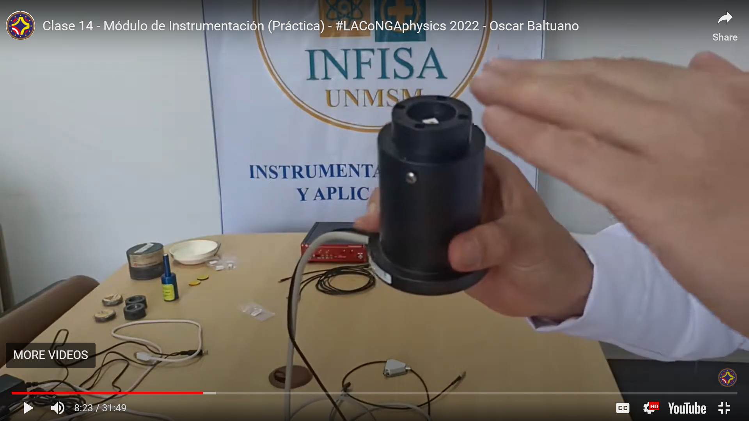
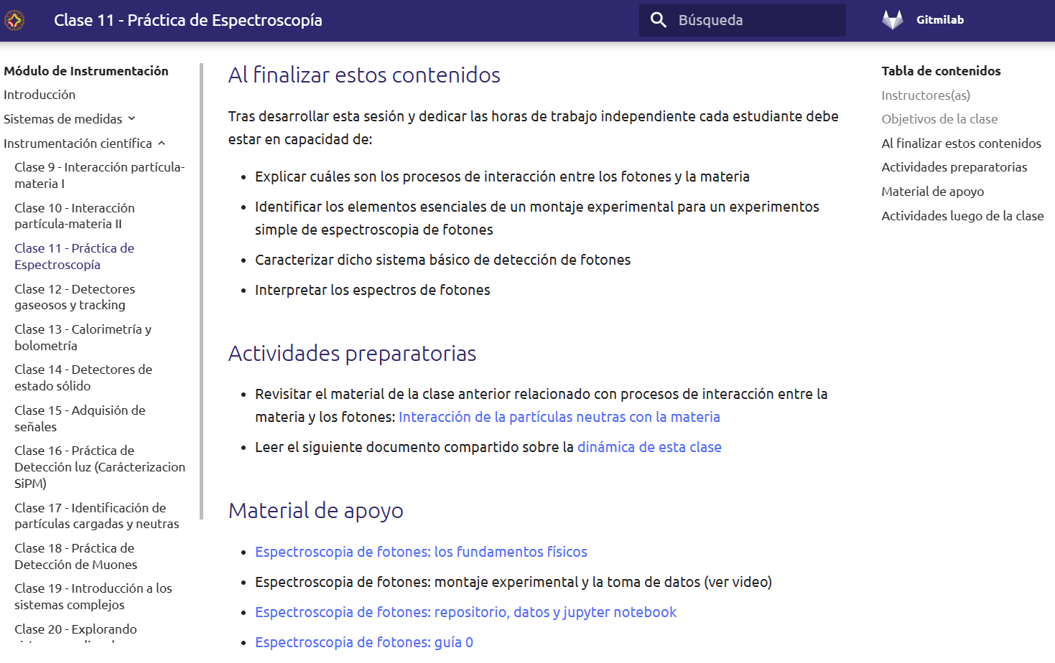
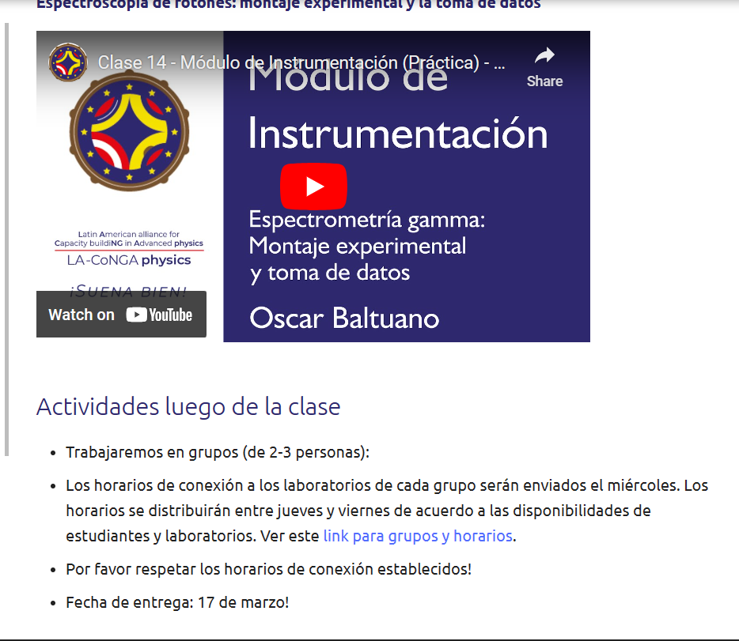
Materiales de apoyo:
Material web, videos
Página web integra todo
Información
Bibliografía
Plan de actividades
Tutoriales

Slide 16
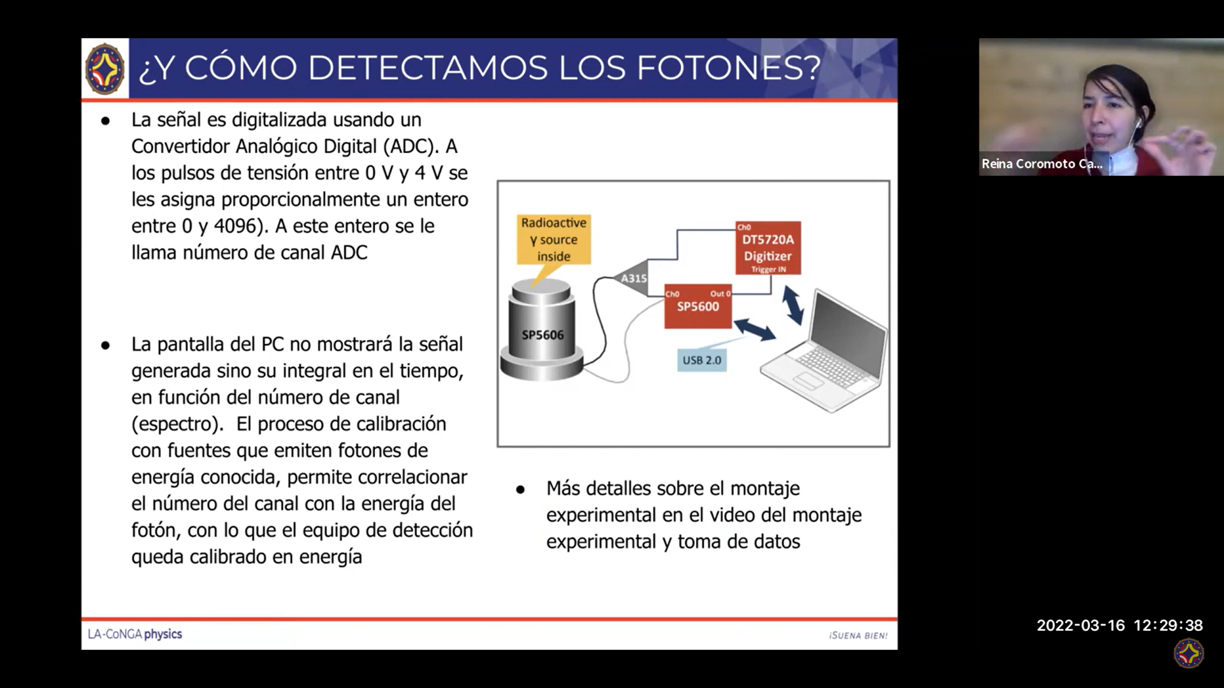
Reunión de clase y discusión: Clase síncrona

Slide 17
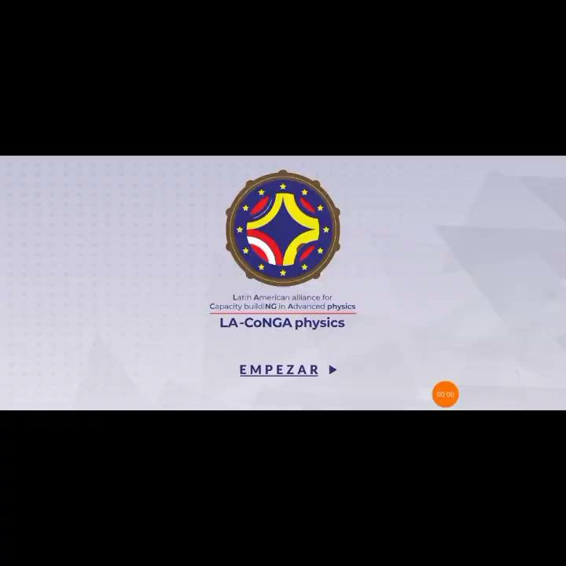
Acceso al laboratorio:
App, escritorio remoto
La app contiene
Guía de funcionamiento de los instrumentos
Acceso a los materiales
Acceso al software de escritorio remoto
Es un elemento clave en el diseño del laboratorio: inclusión

Slide 18
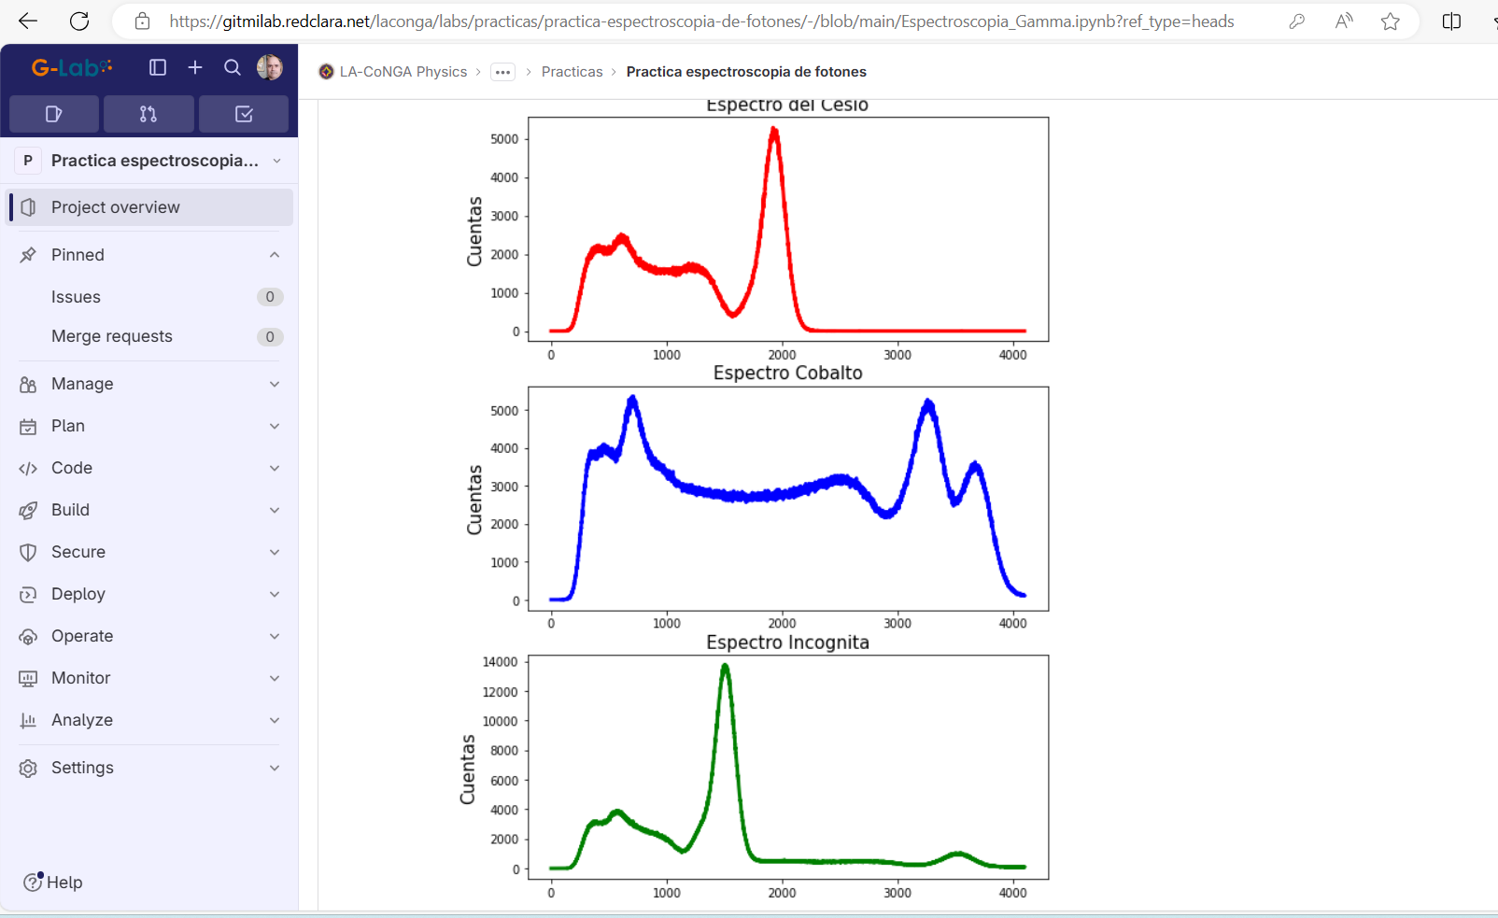
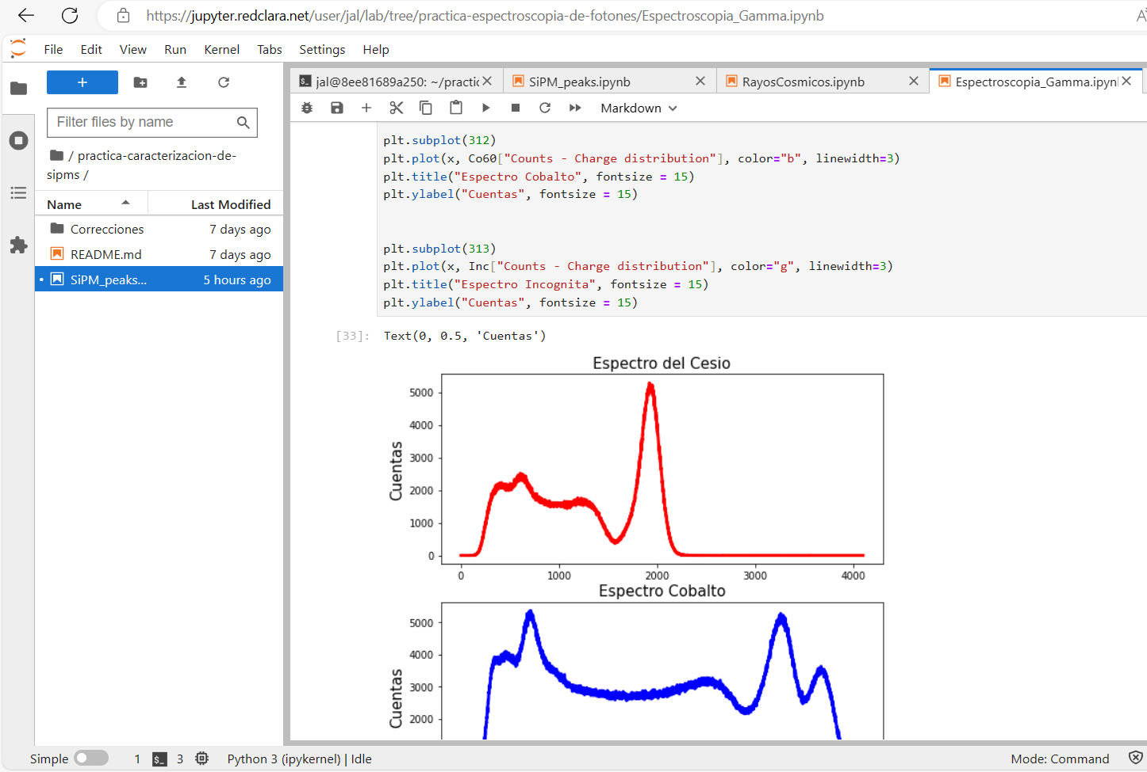
Repositorio restringido al grupo participante:
Modelo de análisis e informe.
Plataforma de cómputo en la nube:
Replicar los análisis.
Estudiantes guardan sus resultados en un repositorio compartido con docentes.
El trabajo es reproducible.
Análisis de resultados:
Cómputo en la nube
Publicación de resultados Repositorio git

Slide 19
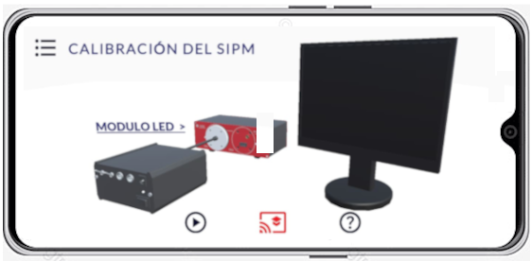
Práctica Caracterización de Fotomultiplicadores:
Determinar parámetros de operación óptimos.

Slide 20
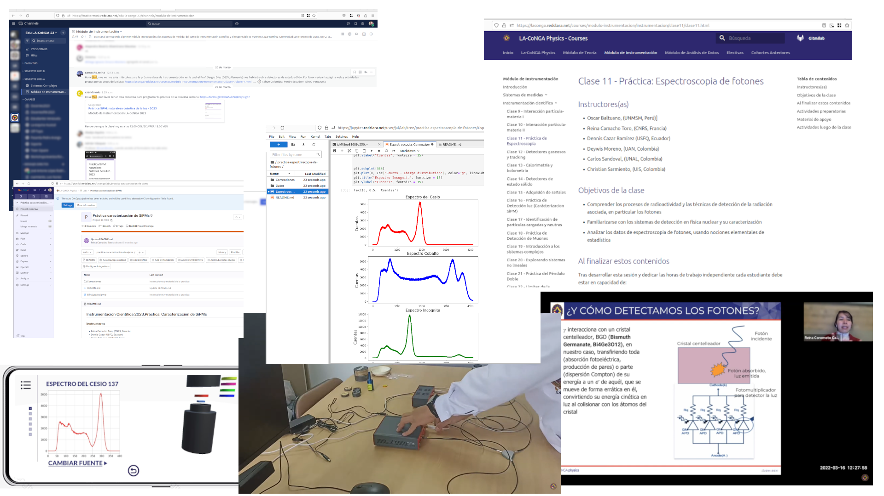
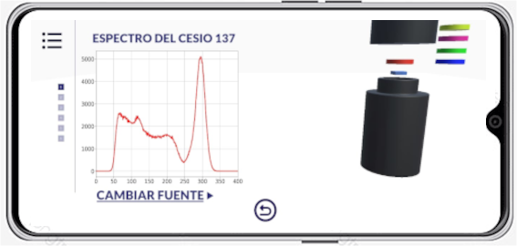
Práctica Espectroscopía de Fotones:
Comprender procesos radiactivos y detección de fotones.

Slide 21
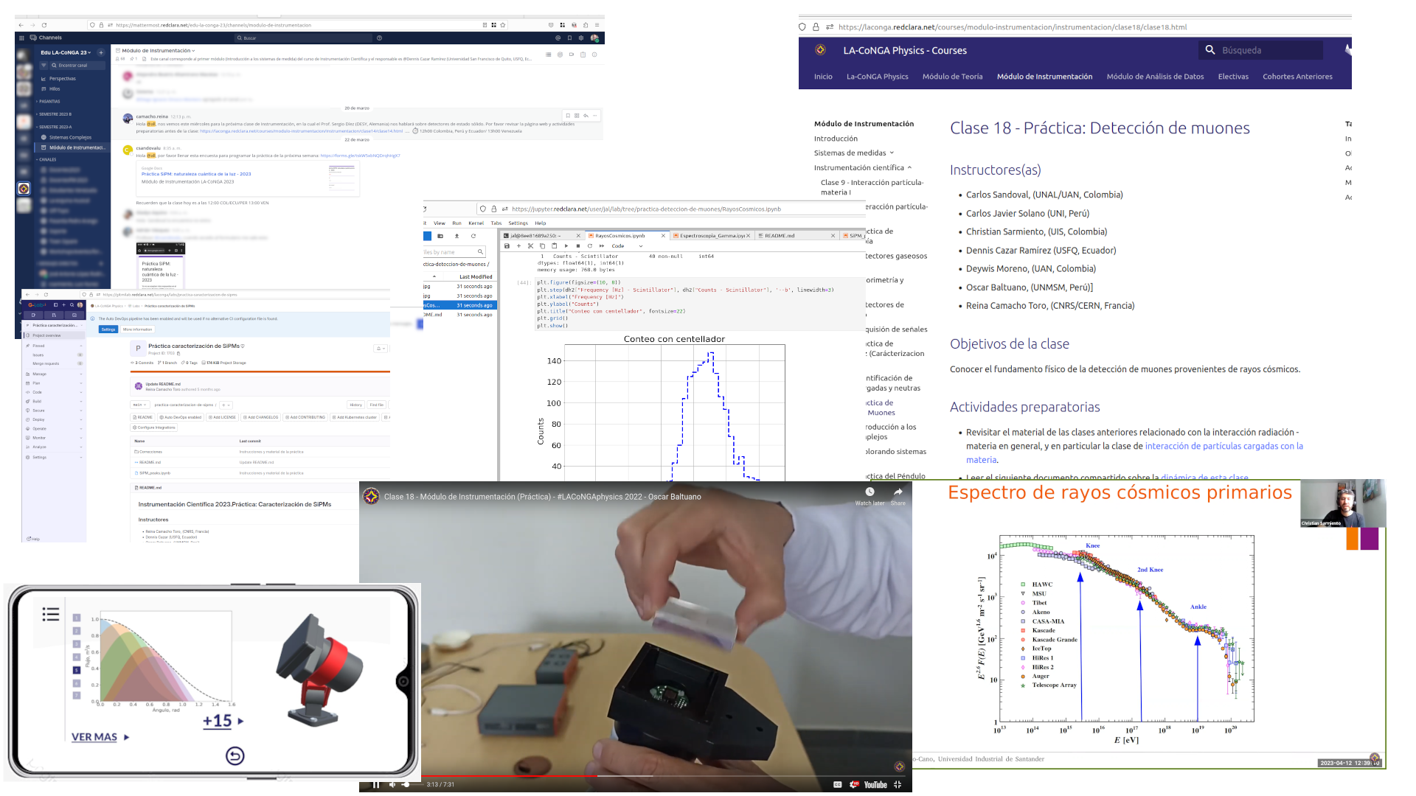
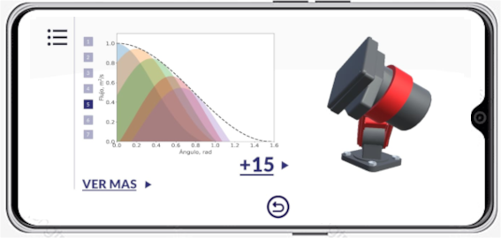
Práctica Detección de Muones Cósmicos:
Detectar flujo de muones en distintos ángulos.

Slide 22
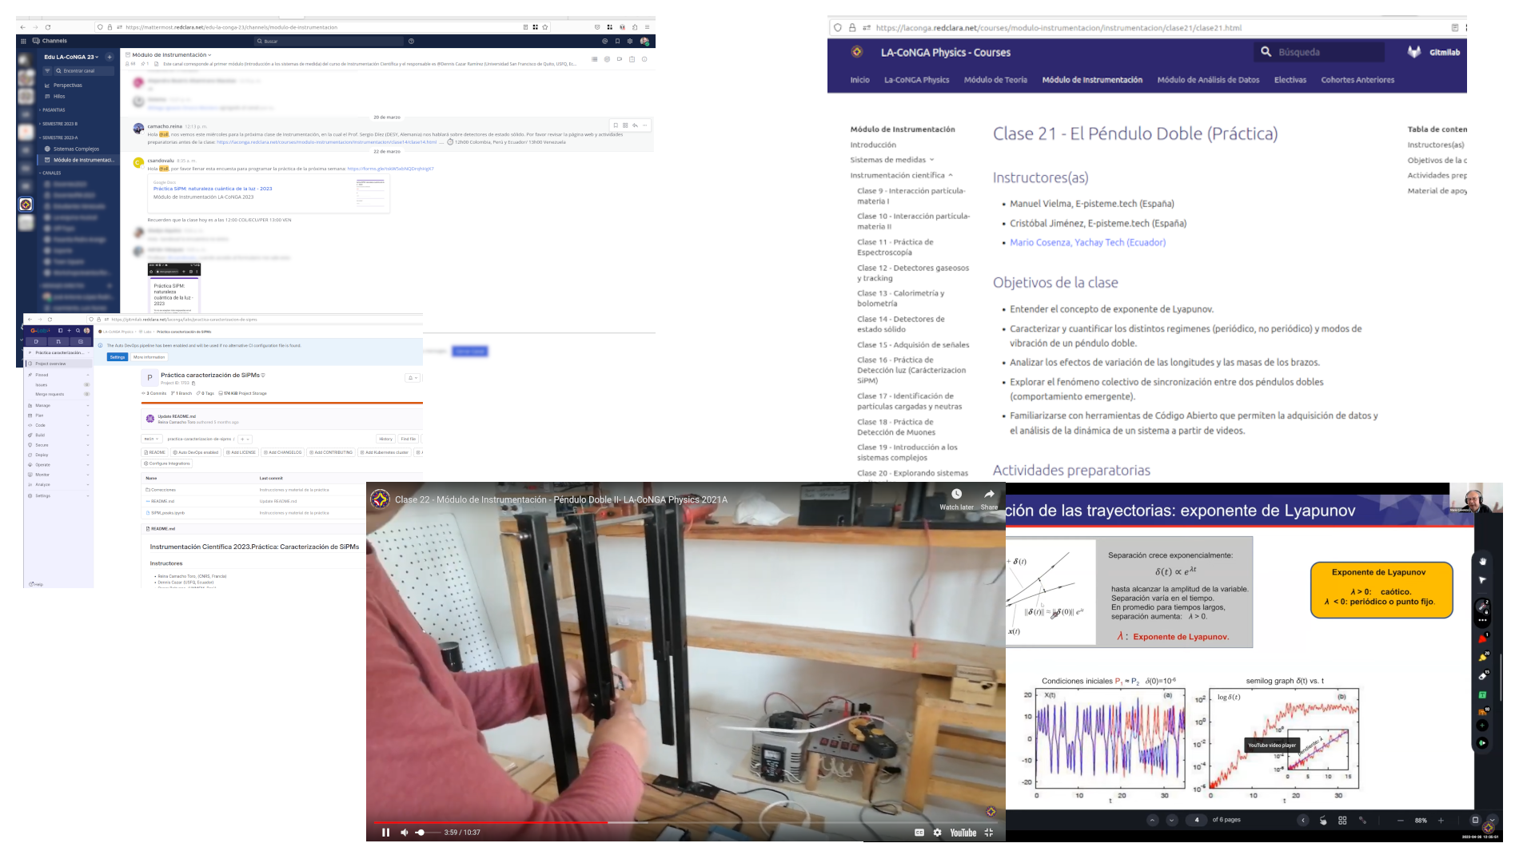
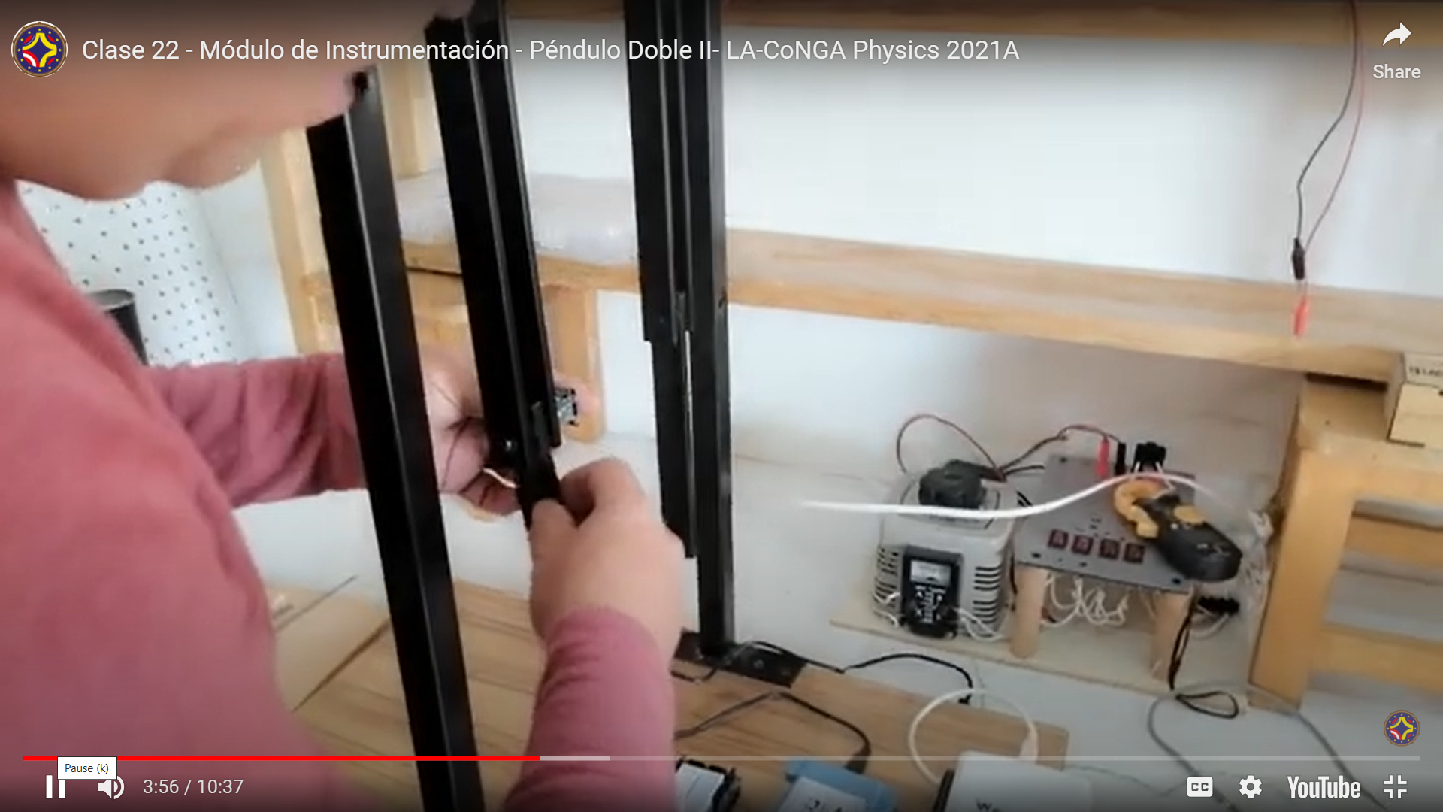
Práctica Péndulo Doble:
Estudiar propiedades de sistemas caóticos.

Slide 23
Resumen de la experiencia
Prácticas remotas durante los cursos de instrumentación en el programa LA-CoNGA physics 2022-2023.
27 estudiantes de maestría completaron las actividades exitosamente.
Éxito en la colaboración LA-CoNGA:
Acceso a experiencias, optimizando la inversión.
Desarrollo de capacidades remotas y competencias técnicas.
Es necesario seguir desarrollando capacidades.
Diseñar más experiencias realizables en modalidad remota.
Aumentar la capacidad de los laboratorios físicos para albergar estas experiencias.

Slide 24

